Slide 1
ООО«ФИРМА «АЛЬКОР»
Лучший страхователь в номинации
«Численность сотрудников
у работодателя до 100 человек»
ИНН 7118020773
Регистрация в ПФР с 15.12.2002
Генеральный директор: Будкова Юлия Александровна
Главный бухгалтер: Чистяков Николай Михайлович
Численность работающих – 35 человек
Средняя заработная плата за 2014 год – 62346 руб.

Slide 2
Со дня своего основания предприятие имеет стабильную положительную динамику развития и работает устойчиво:
- происходит наращивание производственного, технического и научного потенциалов;
- освоение передовых методов работы, разработка, апробация и внедрение базовых технологий в радиотехнической, авиационной и оборонной областях.
Производственные площади предприятия – 454,7 кв. м.
Количество докторов наук – 3 человека
Количество кандидатов наук – 5 человек
Количество рабочих высшей квалификации – 16 человек.

Slide 3
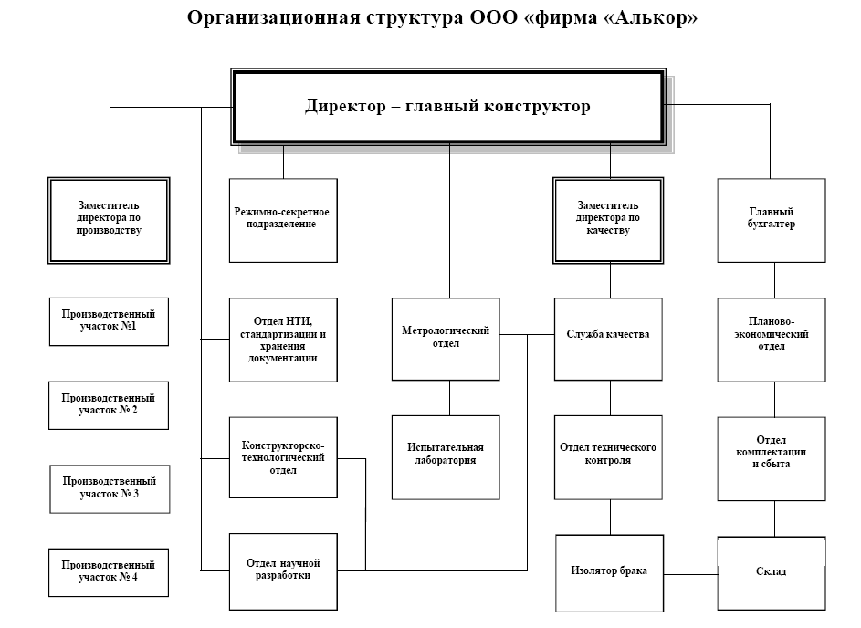
Организационная структура предприятия

Slide 4
В настоящее время ООО «ФИРМА «АЛЬКОР» ведет деятельность в двух основных направлениях:
- производство приборов и аппаратуры для автоматического регулирования или управления;
- научно-исследовательские разработки в области естественных и технических наук.

Slide 5
Уникальная производственная
и стендовая база
расположена по адресу:
Тульская область, Щекинский район, д. Ясная Поляна, ул. Школьная, д.19, офис 101
Тульская область, г. Щекино, ул. Л. Толстого, д.18Б.
рабочие места сотрудников оборудованы с учетом последних требований
используется производственное, измерительное оборудование от лучших производителей с датой выпуска не ранее 2005 года.

Slide 6
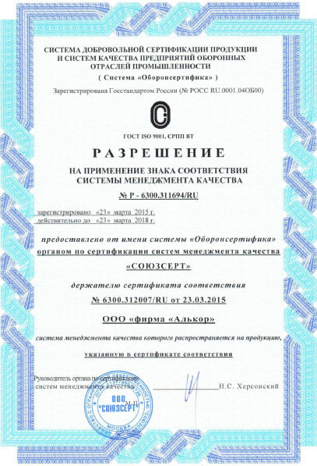
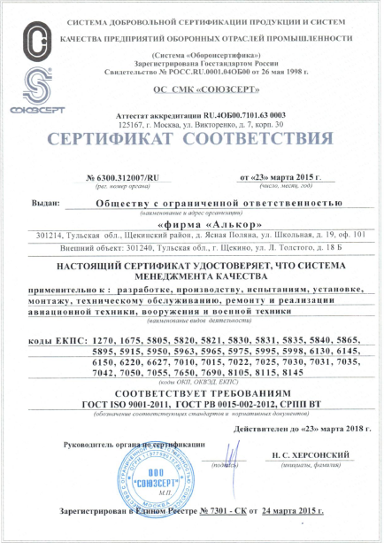
В ООО «фирма «Алькор» разработана,
эффективно внедрена и результативно функционирует система менеджмента качества.
Уже сейчас, принятие управленческих решений на предприятии осуществляется с учетом международных стандартов.

Slide 7
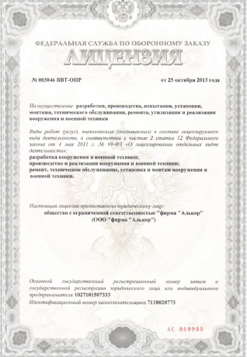
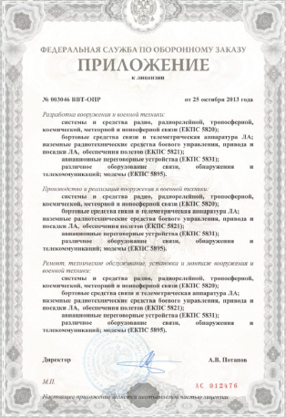
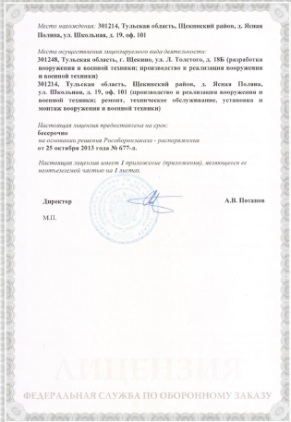
Лицензия, выданная службой по оборонному заказу на разработку, реализацию и ремонт, техническое обслуживание, установку и монтаж вооружения и военной техники.

Slide 8
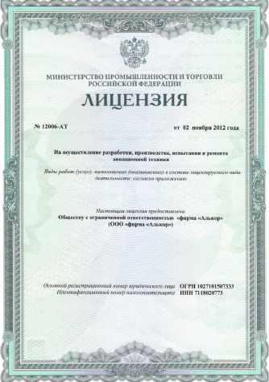
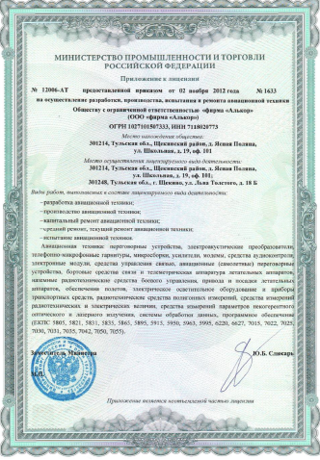
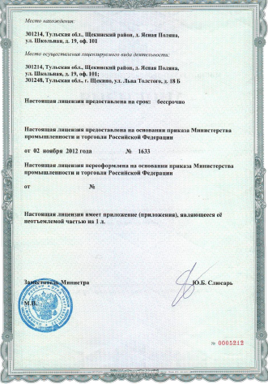
Лицензия, выданная Министерством промышленности и торговли РФ на разработку, производство, испытание и ремонт авиационной техники.

Slide 9
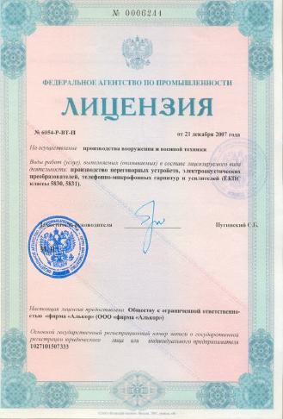
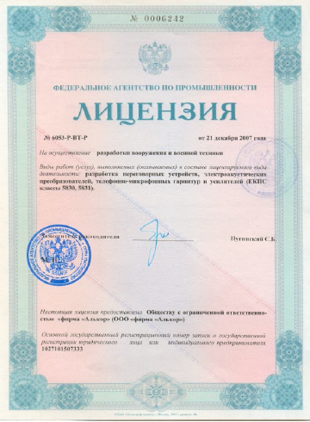
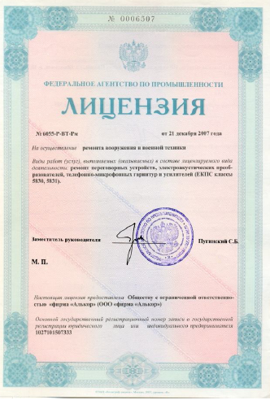
Лицензии, выданные Федеральным агентством по промышленности на разработку, производство и ремонт вооружения и военной техники.

Slide 10
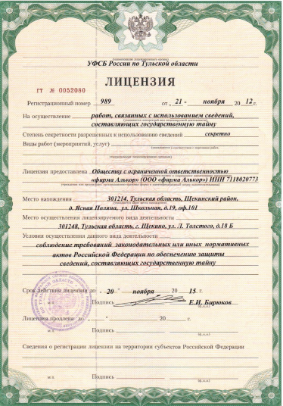
Лицензия, выданная УФСБ России по Тульской области на осуществление работ, связанных и использованием сведений, составляющих государственную тайну.
ООО «фирма «Алькор» длительное время взаимодействует со многими предприятиями и научно-исследовательскими организациями в областях разработки, испытания, установки и технического обслуживания авиационной техники, вооружения и военной техники.

Slide 11
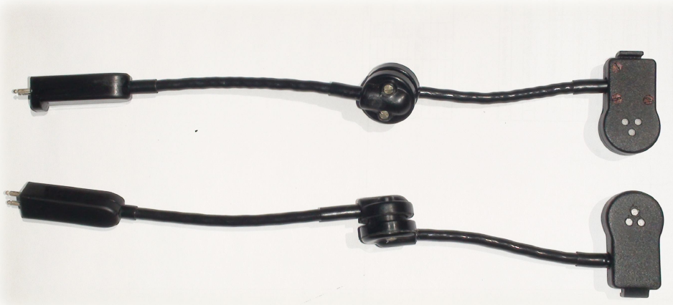
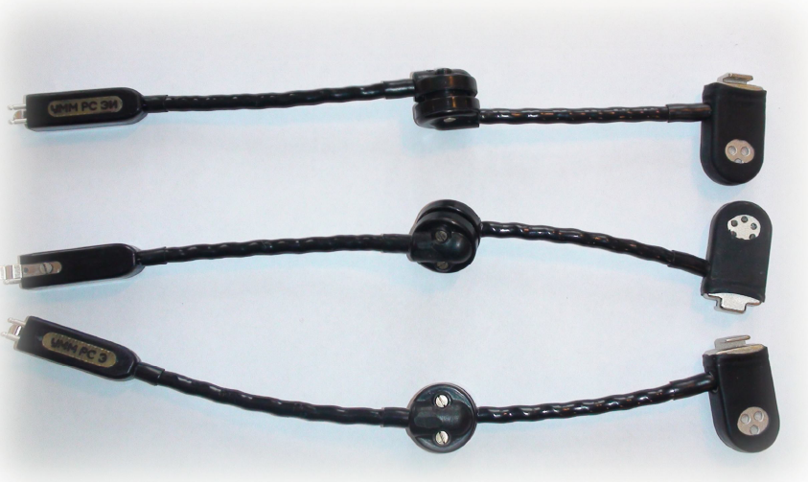
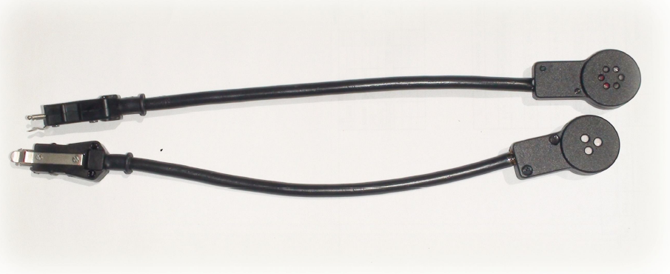
На предприятии разработаны и поставлены на производство:
Устройства микрофонные масочные радиостойкие
Потребители: МО РФ, ОАО «ОКБ«Октава», ОАО «НПП»Звезда»

Slide 12
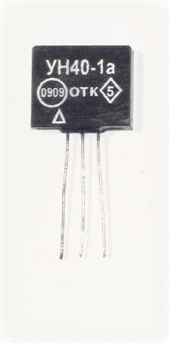
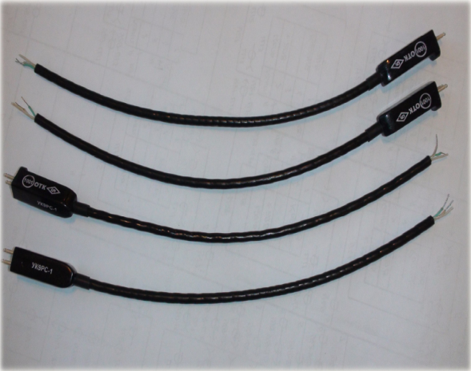
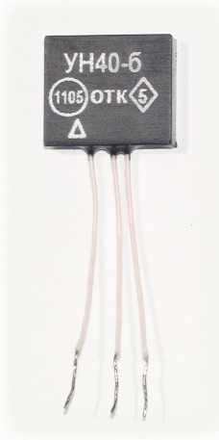
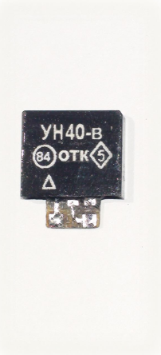
Усилители кристаллические и радиостойкие, которые в контакте с телефоном защитного шлема предназначены для совместной работы в речепреобразующих трактах аппаратуры внутренней связи, самолетных переговорных устройствах и другой радиоэлектронной аппаратуре, функционирующей в условиях мощных излучений.
Потребители: МО РФ, ОАО «ОКБ «Октава»,ОАО «НПП Звезда», ОАО «НПП Респиратор», ЗАО «Аэрофлот» и другие.

Slide 13
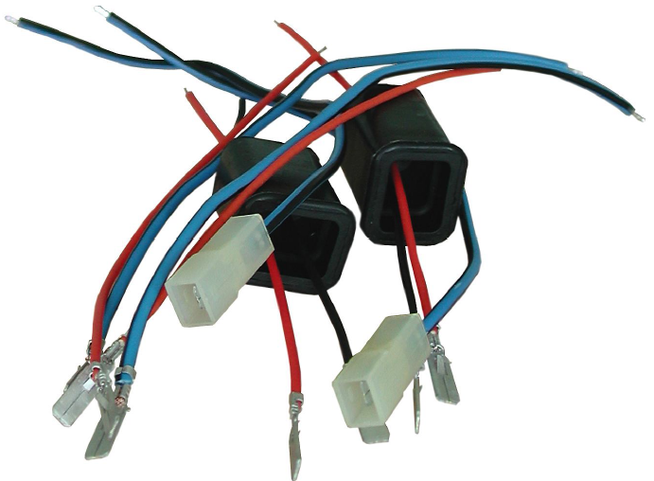
Жгуты проводов и комплектующие электрооборудования для заводов отечественного автомобилестроения.
Потребители: «АвтоВАЗ», «КАМАЗ», «ПАЗ»

Slide 14
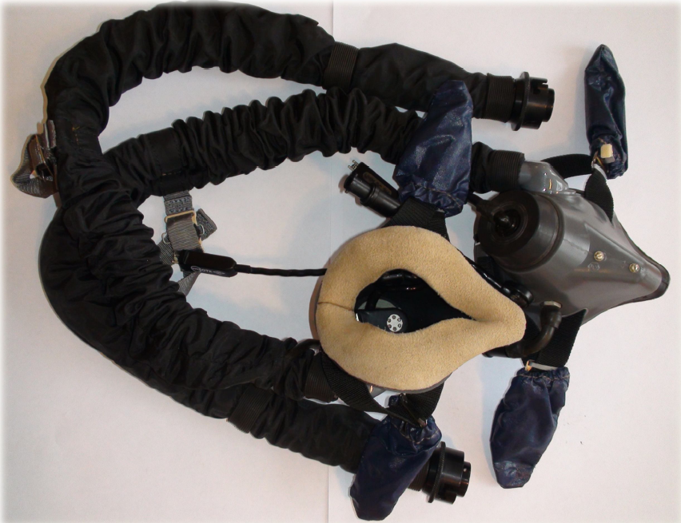
В настоящее время ООО «фирма «Алькор» является единственным разработчиком, изготовителем и поставщиком таких изделий, как:
Устройства микрофонные масочные, встраиваемые в кислородные маски, летные противогазы, летные дымозащитные маски и шлемы.

Slide 15
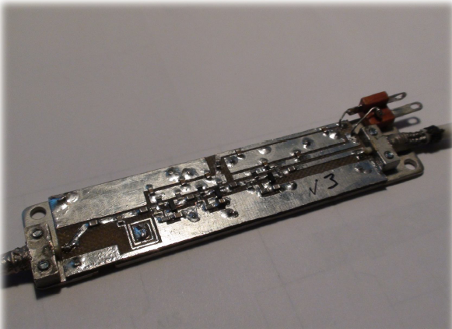
Усилитель кристаллический УК9РС БТИВ.468749.001 ТУ, предназначен для применения в радиоэлектронной аппаратуре, функционирующей в условиях мощных радиоизлучений.

Slide 16
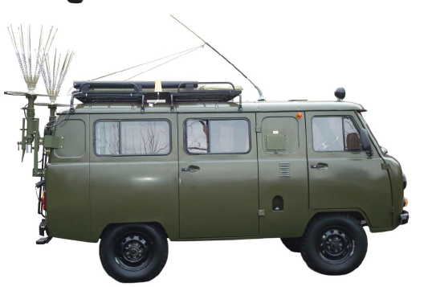
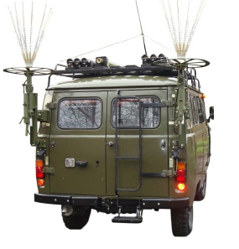
Модернизированный Подвижный узел
связи предназначен для боевого управления летной авиацией и обеспечения телефонной радиосвязи на стоянке и в движении автомобиля.
Потребитель: Министерство обороны РФ

Slide 17
Объемы производства продукции, работ и услуг за последние 11 лет
Тыс. руб.
Год

